Slide 1
先进气体探测器合作组成立
赵政国
核探测与核电子学国家重点实验室
中国科学技术大学
代表
合作组组委会
广西南宁，2017-11-12

Slide 2
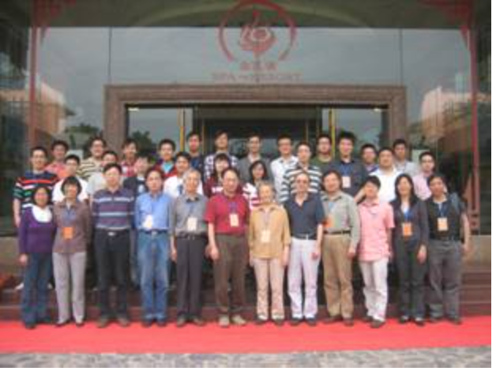
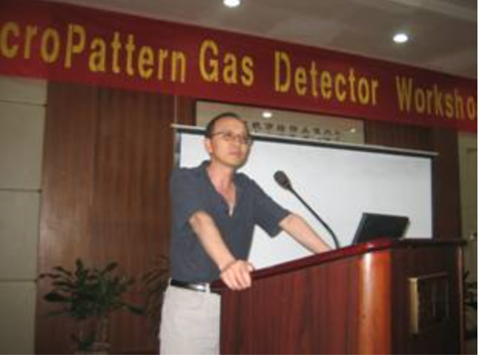
历史回顾
2011年重点实验室在科大举行了首届全国微结构气体探测器研讨会。此后这一研讨会成为重点实验室举办的一项重要学术活动，每年举行一次，对促进国内微结构气体探测器以及其他先进气体探测器的发展发挥了重要作用。

Slide 3
队伍发展
从会议规模看，国内从事气体探测器研究的队伍在迅速增长后趋于稳定，但仍有较大的增长空间和潜力。
 | 参加人数 | 参加单位 | 报告数
第一届（中国科大） | ～40 | 6 | 15
第二届（高能所） | ～100 | 10 | 24
第三届（清华大学） | ～80 | 8 | 26
第四届（山东大学） | ～65 | 10 | 26
第五届（兰州大学） | ～90 | 11 | 35
第六届（国科大） | ～90 | 18 | 34
第七届（广西大学） | ～150 | 19 | 2+35

Slide 4
昨天晚上组委会讨论了合作组成立事宜，主要讨论通过了：
合作组章程
合作组委员会成员、主任，合作组协调人
工作组设置、工作组召集人
顾问委员会成员
合作组基本运作方式
先进气体探测器合作组正式成立！

Slide 5
先进气体探测器合作组
定位：依托于核探测与核电子学国家重点实验室，致力于促进先进气体探测器技术发展的开放型合作组织。
宗旨：推动先进气体探测器及其读出电子学技术持续发展，推动相关技术在基础和其他领域中的应用，促进先进气体探测器领域的国际合作与交流。
目标：实现国内先进气体探测器技术整体研发和应用水平的提高。

Slide 6
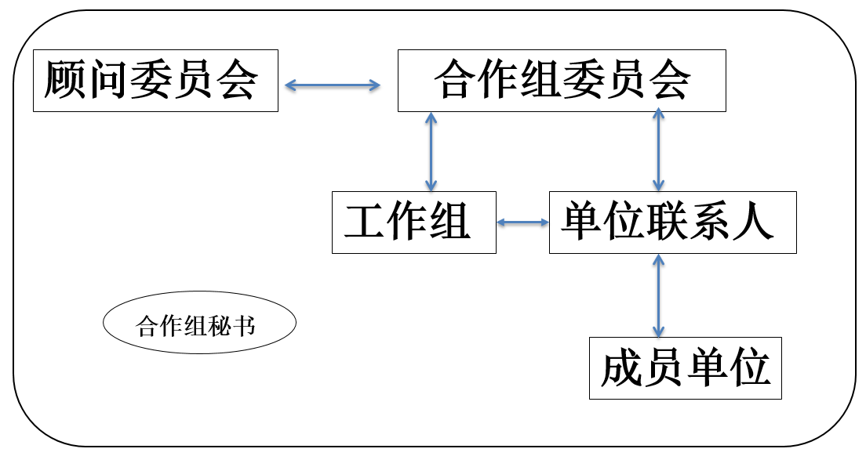
合作组基本构架
合作组设立秘书一职，现由重点实验室秘书兼任，在合作组委员会领导下处理合作组的文秘工作。

Slide 7
合作组委员会
高能所：欧阳群、朱科军
科大：赵政国（主任）、刘树彬、刘建北（协调人）
北大：班勇
清华：李玉兰
国科大：郑阳恒
山大：祝成光
兰大：胡碧涛
原子能院：李笑梅
近物所：段利敏
考虑到赵老师事务繁忙，经合作组委员会讨论，指定刘建北为合作组协调人，协助主任处理日常事务。

Slide 8
顾问委员会
由15人组成：（按姓氏笔画排序）
叶沿林、安琪、吕军光、许咨宗、李金、李澄、苏弘、汪晓莲、陈元柏、邵贝贝、周书华、郑志鹏 、谢一冈、盛华义、靳根明
欢迎顾问委员会成员参加年度研讨会，并主持会议
同时邀请顾问委员会成员列席合作组委员会会议，并提供咨询和建议。
重点实验室负责顾问委员会成员参加以上会议的差旅费。

Slide 9
工作组设置、召集人
探测器物理组
刘倩（国科大）、周详（武大）
探测器研制组
周意（科大）、李笑梅（原子能院）、祝成光（山大）
读出电子学组
邓智（清华）、封常青（科大）、李怀申（高能所）
应用组
孙志嘉（东莞CSNS）、韩柯（上交大）、孙向明（华中师大）
平台组
杨贺润（近物所）、谢宇广（高能所）
注：每个工作组设置2-3名召集人，轮流负责。其中至少要有一名非国家重点实验室的人员担任召集人，合作组委员会委员可以兼任工作组召集人。

Slide 10
单位联系人
每个单位任命一位联系人。合作组委员会委员可以兼任单位联系人。
单位联系人是本单位在合作组内的成员，负责提供和更新本单位参与合作组的成员名单（成员名单请于11月25日之前发给王丽），收集本单位发表文章、会议报告（每年1月10日之前收集齐上一年的，发给王丽），并代表本单位与合作组委员会和工作组进行沟通与交流。

Slide 11
合作组运作
合作组委员会制定总体规划和工作计划，向工作组建议工作任务，并指导和督促工作组开展工作，实施计划。合作组委员会举行定期例会。
应充分了解各成员单位的重要需求，以便有针对性地开展工作。
针对合作组内的普遍需求，尽可能提供某些公共服务。
工作组与合作组成员单位紧密互动， 组织开展各项具体工作，并定期向合作组委员会汇报。
成员单位向工作组提交研究课题申请，可多家单位联合申请；综合性课题可向多个工作组同时申请。工作组在与各成员单位充分沟通和交流的基础上，向合作组委员会建议研究方向和课题。经合作组委员会讨论通过，可直接向重点实验室推荐申请开放研究课题；向相关机构推荐申请重点或重大项目。
成员单位可以通过单位联系人直接向合作组委员会提供建议，反映需求。合作组委员会协调合作组内各单位的力量，解决合作组内普遍存在的问题和困难。
每年举行一次合作组会议和全国先进气体探测器学术研讨会议。不定期举行专题研讨会、培训班和讲习班。
合作组按年度计划向重点实验室和相关机构申请必要的活动经费。

Slide 12
近期工作重点
完成合作组的组建，推动合作组特别是工作组的运行。
完成有关信息平台的建设
了解合作组内各单位的重要需求，有针对性地开展工作。
协调合作组内各单位的研究力量，解决合作组内普遍存在的问题和困难，特别是帮助基础较弱的单位解决一些瓶颈问题。
为工程项目或潜在的重大项目提供支持，促进这些项目的顺利进行。
成立年度研讨会组委会，帮助承办单位组织先进气体探测器研讨会。
组织申请国家重点实验室开放课题。

Slide 13
完成提供信息平台
邮件列表
合作组总体
合作组委员会
合作组顾问委员会
工作组
单位联系人
网页
挂靠在重点实验室网页下
提供合作组基本信息，展示合作组动态（学术活动、科研成果、科研进展），收集合作组内各单位发表文章等信息（方便引用）

